Slide 1
Разработка ПО для загрузки данных нецентрализованных статистических обследований в ЕИСГС
Научный руководитель
Зав. кафедры информационных технологий в экологии и медицине
к.б.н., доцент
Журавков В.В.
Подготовил
Разманов А. С.
Студент 4-курса
Группа 61025

Slide 2
Цель курсовой работы
Создание XML-документов требуемых макетов на основе таблиц Excel. Таким образом забрать из Excel-файла нужную информацию.

Slide 3
Задачи
Изучение подключения и передачи данных между Excel 2016 файлами и языка программирования Delphi (10.3);
Изучение технологии XML;
Изучение технологии формирования XML-макета с помощью Delphi;
Последовательная запись каждой строки Excel-таблицы, как отдельный XML-документ;

Slide 4
Стандартизация
Сегодня очень много статей и исследований посвящено стандартам и их применению, проектам и их применению, информационным технологиям и их применению в жизни конкретных предприятий.

Slide 5
Почему XML?
XML схемы поддерживают типы данных
XML схемы используют синтаксис XML
XML схемы обеспечивают безопасную передачу данных
XML схемы легко расширяются

Slide 6
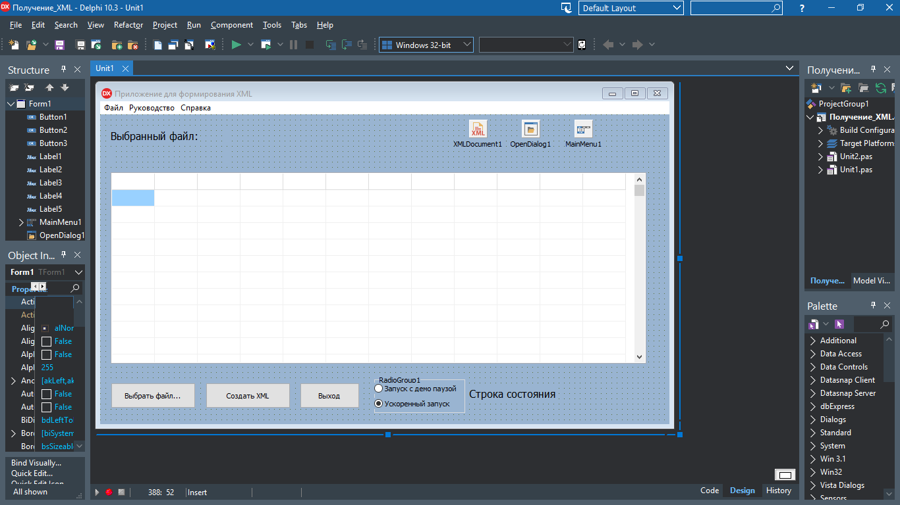

Среда разработки Embarcadero RAD Studio

Slide 7
Обработка данных
Программа быстро читает данные различных размеров
Скорость формирования и создания XML около 10-12 строк таблицы в секунду
Во время обработки программа выводит в интерфейс номер обрабатываемой строки

Slide 8
Алгоритм
1
2
3
4
5
Цикл for от 1 до количества строк массива
Создание нового объекта XML
Формирование XML
Создание требуемых атрибутов и их значений
Сохранение файлов в выбранную пользователем директорию

Slide 9
Ход программы
Пользователь выбирает входной файл
Программа обрабатывает данные
Создаются соответствующие XML

Slide 10
Спасибо за внимание

